Slide 1
OSMANLI İMPARATORLUĞU SANATI VE KÜLTÜRÜ
İslam Sanatları ve Estetiği Dersi
Doç. Dr. Ayşe ERSAY YÜKSEL

Slide 2
ERKEN OSMANLI DÖNEMİ SANATI I Konular
Erken Dönem Osmanlı Mimarlığında (1299-1447) Yapı Tipleri I
1. Ahşap Mescit ve Camiler (Çandı Camiler)
2. Çok Destekli Camiler
3. Tek Kubbeli Camiler
4. Çok Birimli Camiler
5. Tabhaneli/Ters T tipi/ Zaviyeli Camiler

Slide 3
Ahşap Mescit ve Camiler (Çandı Camiler)
Tamamen ahşap malzemeden inşa edilmişlerdir. Kare veya dikdörtgen bir harim ve bunu örten çift meyilli ahşap çatıdan meydana gelirler. Bazılarının kuzeyinde ahşap dikmelerin taşıdığı bir son cemaat yeri ve bazen son derece basit yapılmış ahşap bir minare bulunur.
Orhan Gazi döneminde (1326-1359) Adapazarı, Akçakoca, Düzce üçgeninde ortaya çıkan ve çandı camiler olarak bilinen bu yapı tipinin daha önce Anadolu’da mevcut olmadığını ispat etmek mümkün değildir. Sadece belirli bir dönem (Orhan Gazi dönemi) ve yörede ortaya çıkmıştır. Herhangi bir üslup iddiası taşımayan, madeni birleştirici kullanılmadan, sadece ağaç malzemeyle birbirine geçme yöntemiyle yapılmıştır. Kabaca yontulan ve birbirini dik kesecek şekilde üst üste oturtulan kütükler birbirlerine tam temas edemediği için içeriden sıvayla kaplanır. Mihrap ve minberde rastlanabilecek primitif bir süsleme dışında süsleme yapılmamıştır denilebilir.

Slide 4
Çandı
Ahşap mimaride tomrukların veya kerestelerin içine derin çentikler açılarak, çandı tekniği ile oluşturulan dörtgen kasnak, bir çeşit temel oluşturur. Temeli olmadan inşa edilen yapılar, iri taşların üzerine kasnakların yerleştirilmesiyle sağlamlaştırılır. Kerestelerin daha dayanıklı ve uzun ömürlü olması amacıyla hiç çivi kullanılmaması bu yapıların en büyük özelliğidir.

Slide 5
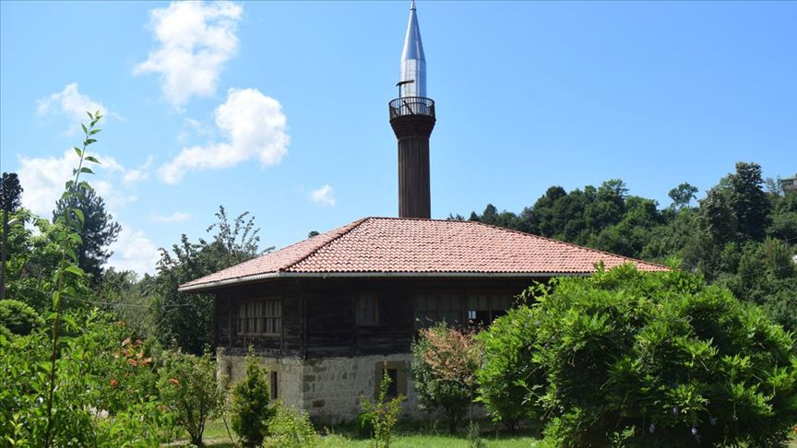
Bursa, İznik, Yenişehir çevresi gibi erken Osmanlı dönemi yerleşim yerlerinde ahşap mescitler vardır. Bunlar göçebe hayattan yerleşik düzene geçme aşamasındaki Türkmenlerin daha sonra ortadan kalkan bir yaşam biçimini yansıtır denilebilir. Çandı camilere örnek olarak Düzce, Geriş Köyü Orhan Gazi Camii verilebilir.

Slide 6
Geriş Köyü Orhan Gazi Camii

Slide 7
Geriş Köyü Orhan Gazi Camii Planı

Slide 8
Düzce Çayağzı Köyü Orhan Gazi Camii

Slide 11
2. Çok Destekli Camiler
Cami tasarımında 7. yy’da Medine/Mescid-i Nebevi’de başlayan, zaman içinde gelişerek devam eden en eski mimari tasarımlardan biridir. Enine gelişen, eşit aralıklarla yerleştirilmiş kâgir veya ahşap taşıyıcıların üzerine kirişler veya kâgir taşıyıcılar bütünüyle ahşap malzemeden yapılan düz çatıyı taşır. Bazılarında son cemaat yeri ve minare de bulunabilir. Suriye, Mısır, Kuzey Afrika ve İran dâhil geniş bir coğrafyada yaygın bir plan tipidir.
Erken Osmanlı döneminde inşa edilen bu camiler, aynı diğer Anadolu Beyliklerinde olduğu gibi 12. ve 13. yüzyıllarda Anadolu Türk mimarisinin yapı tasarımlarından miras olmalıdır. İslam mimarisin en erken cami plan şemasını devam ettiren bu yapılar, Konya Alaeddin Camii’ndeki gibi, banisinin hükümdar olduğu camilerde kullanılmıştır. Osmanlı’da Selçuklu mirasının yanı sıra, Bergama Ulu Camii gibi Bizans bazilikalarının bariz etkilerini taşıdığı yapılar da inşa edilmiştir.
14. ve 15.yy’larda bu tipolojiye uyan camiler bir süre devam etmesine karşın sayıları iyice azalmış, 16. yüzyılda Kasımpaşa’da Piyale Paşa Camii dışında neredeyse hiç yapılmamıştır. Bu tasarım giderek az uygulanır olmuş ve kentlerde ikinci dereceden tercih nedeni olmuştur. Ancak, merkezden uzak, yeni fethedilen şehirlerde hâlâ bu şema kullanılmaya devam edilmiştir.

Slide 12
Ankara Ahî Elvan Camii (14. yy. sonları)
I. Murad Hüdavendigâr döneminde (1362-1389) Elvan Mehmed Bey bin Mecdeddin (ö.1382) tarafından inşa edilmiştir.
Üç sıra ahşap sütunla 4 sahına ayrılmıştır. Yapı kerpiç duvarlar üzerinde kat kat kirişleme sistemiyle yapılmıştır.
12 ahşap sütunla taşınan tavan düz ahşap kirişlerle örtülmüş ve üzeri dışarıdan kiremit kaplanmıştır. Çokgen kesitli ahşap sütunların başlıkları devşirmedir.
İki katlı mahfili de vardır. Bu tip yapılara Kayseri, Sivas, Ankara’da rastlanır. Giriş mihrap ekseninde yer almaz.
Minber kitabesinden camiinin 1413 yılında yenilendiği, hamisinin Elvan Bey Bin Mecduddin İsa olduğu, minberi Harputlu usta Mehmet Bin Beyazıt'ın yaptığı anlaşılmaktadır.

Slide 14
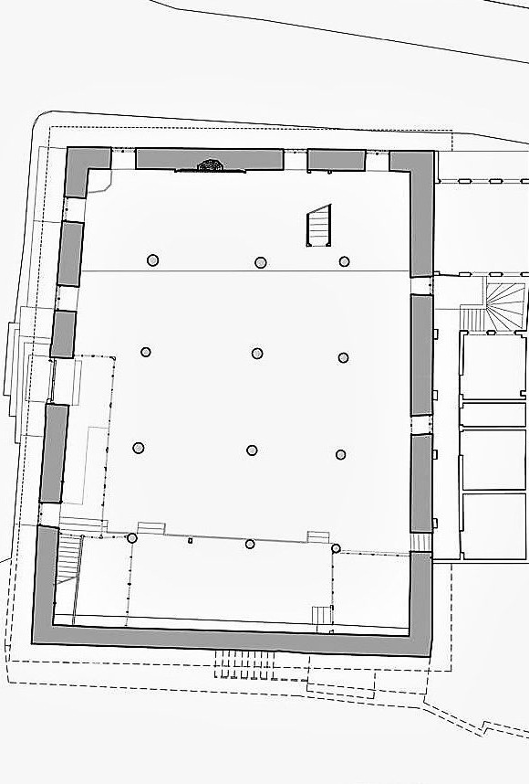
Ahî Elvan Camii, dış mimarisi bakımından son derece sade ve gösterişsiz, üstü düz dam ile örtülü bir yapıdır. Duvarların alt kısımları taştan, yukarıları kerpiçtendir. Haremi dikdörtgen biçiminde olup her bir sırada dörder olmak üzere üç sıra ahşap direkle uzunlamasına dört sahna ayrılmıştır. Direklerin üstündeki mermer başlıklar Roma ve Bizans harabelerinden devşirilmiştir.

Slide 16
Tavan ahşap konsollar ve kirişlerle yapılmış, ayrıca yine ahşaptan mahfiller inşa edilmiştir.

Slide 17
Ahi Elvan Camii’nin ahşap tavanı

Slide 18
Ahi Elvan Camii’nin alçı mihrabı

Slide 19
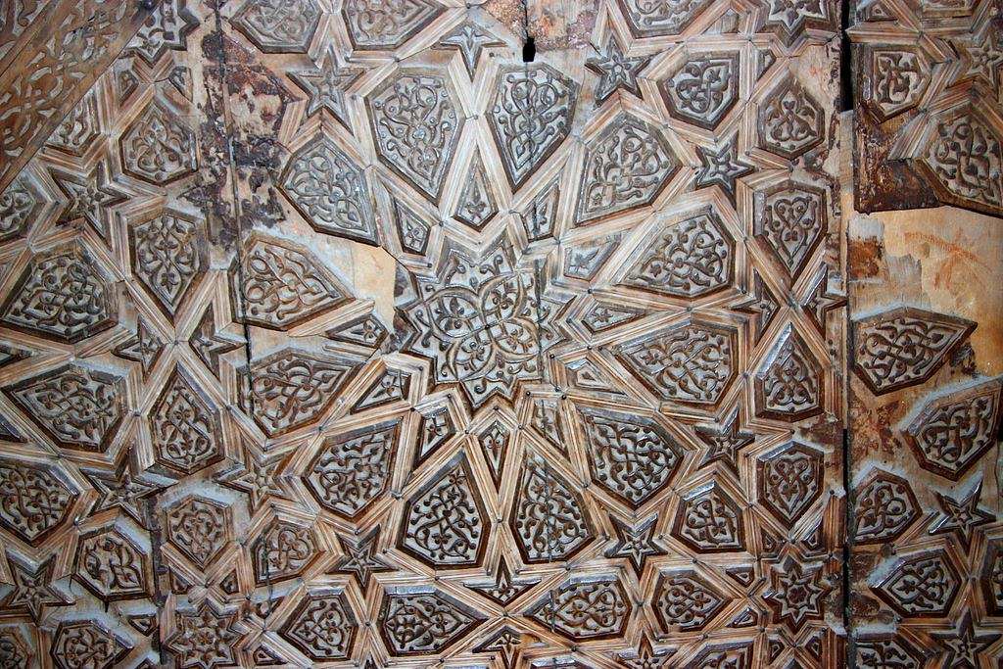
Ahi Elvan Camii’nin minberi Minberindeki diğer bir kitâbeden 816 (1413-14) yılında I. Mehmed Çelebi tarafından “tecdid ve tamir olunduğu” öğreniliyor.

Slide 20
Ahi Elvan Camii’nin kapı ve pencere kanatları (Türk İnşaat ve Sanat Eserleri Müzesi – Fatih/İstanbul)

Slide 21
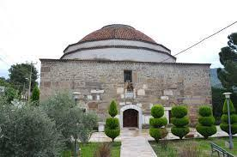
3. Tek Kubbeli Camiler
Anadolu mimarisinde ilk örnekleri Selçuklu mescitlerinde uygulanan plan şemasının devamıdır.
Özellikle Konya, Afyon, Akşehir gibi Orta ve İç Anadolu mescitlerinde sıklıkla kullanılmıştır.
Kubbe çapları 7-9 m arasında değişen kare planlı Selçuklu mescitlerinde, Osmanlılardaki son cemaat yerinin öncüsü durumundaki hazırlık bölümleri mihrap ekseninde bulunmaz, ayrıca iki yana kapalı olurdu. Mescitlerde uygulanan bu şemanın camilere geçişi 14. yy’da Batı Anadolu’da gerçekleşti.
Menteşeoğulları’na ait Eski Çine Ahmet Gazi Camii’nin (14. yy. ilk çeyreği) 17m. çapındaki kubbesi dönemin en büyük kubbesi olarak dikkat çeker.

Slide 22
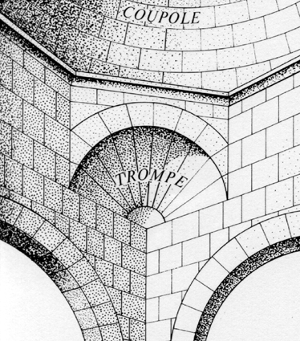
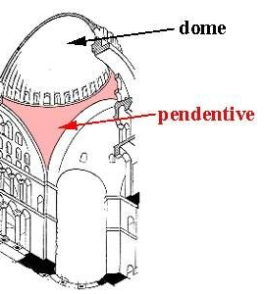
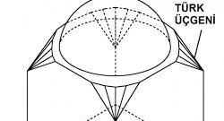
Erken dönem Osmanlı döneminde üretilen tek kubbeli camiler kare planı örten bir kubbeden oluşur. Geçiş öğesi olarak pandantif (küresel ve üçgen), tromp, prizmatik üçgenler kuşağı kullanılmıştır. Bunların bir arada kullanıldığı bileşik örnekler de mevcuttur.

Slide 23
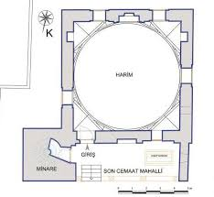
Çoğunda kuzey yönünde, mihrabın karşısında bir son cemaat yeri vardır. Üç gözlü birimde genellikle yanlar tonoz, ortası kubbeyle örtülüdür.
Minare harim ve son cemaat yerinin birleştiği noktada yer alır.
Son cemaat yerinin mihrabın karşısında yer alması, iki yana kemerlerle açık olması, cephe kitle ve oranları, minarenin konumu ve duvar dokusuyla Selçuklu mescitlerinden farklılaşırlar.

Slide 24
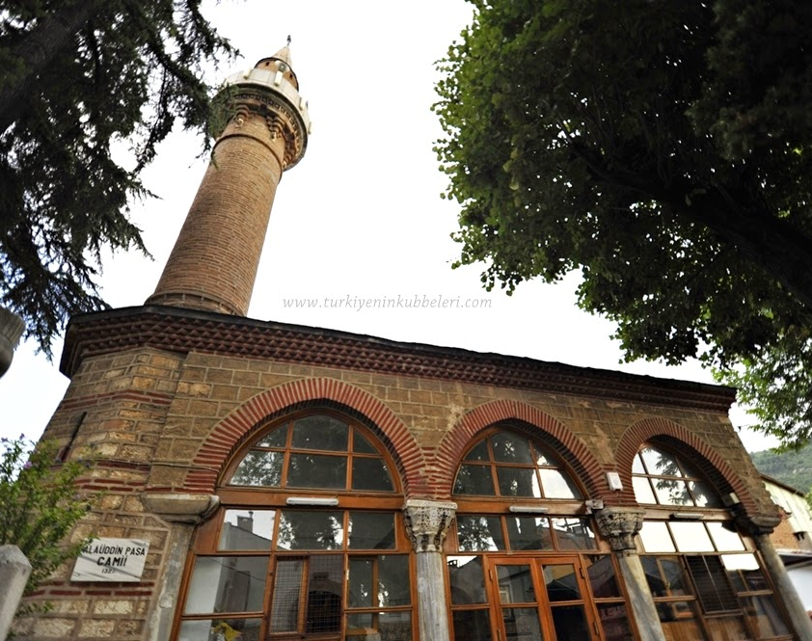
Bursa Alaeddin Camii (1326) Bursa Alaeddin Bey Camii, Orhan Bey’in kardeşi Alaeddin Bey tarafından yaptırılmıştır.

Slide 25
Alaeddin Cami, içten 8,13 × 8,30 m ölçüsünde kare planlı bir yapıdır. Harim merkezi bir kubbeyle örtülmüştür. Kubbeye geçişte üç bölümlü Türk üçgeni geçit öğesi olarak kullanılmıştır. Bunlar özgündür. Son cemaat yeri üç bölümlüdür. Doğu ve batı yönde aynalı tonoz ortada küçük bir kubbe ile örtülmüştür. Üst örtü önde dört sütun ve duvarlara oturmaktadır.

Slide 26
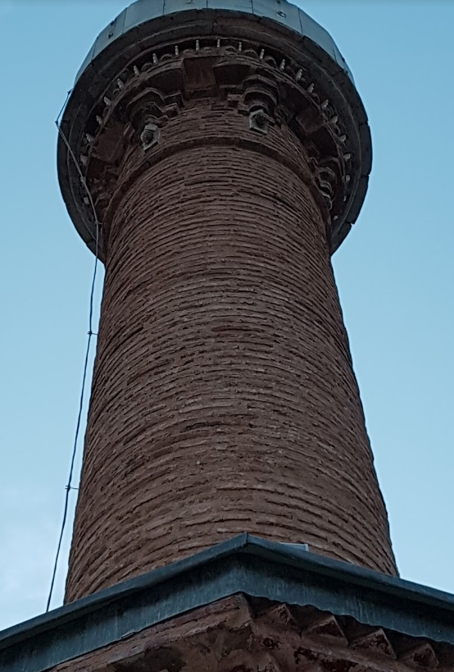
Minare son cemaat yerinin doğusunda yer almaktadır. Yuvarlak bir forma sahip olan minare tuğla malzemeden inşa edilmiştir. Şerefe altında iri mukarnas dizisi yer almaktadır.
Minare yapıdan bağımsız bir kaideye oturtularak yeni bir uygulamaya geçişi gösterir.

Slide 27
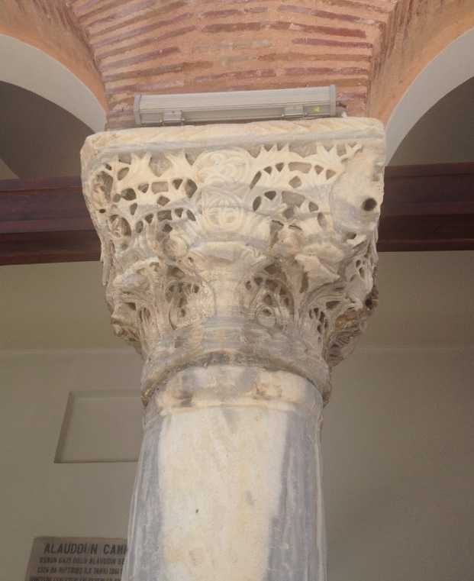
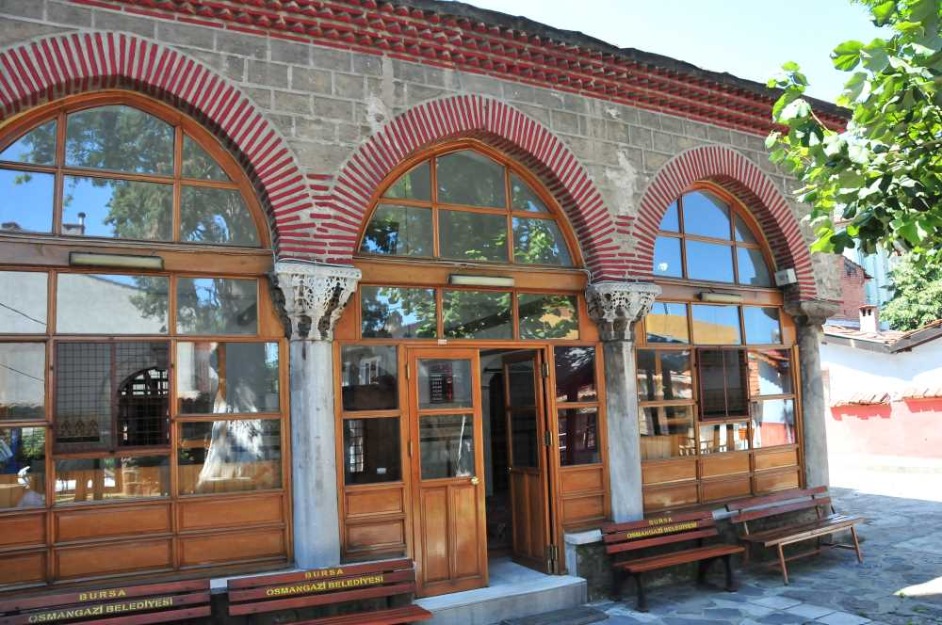
Devşirme sütun başlıkları

Slide 28
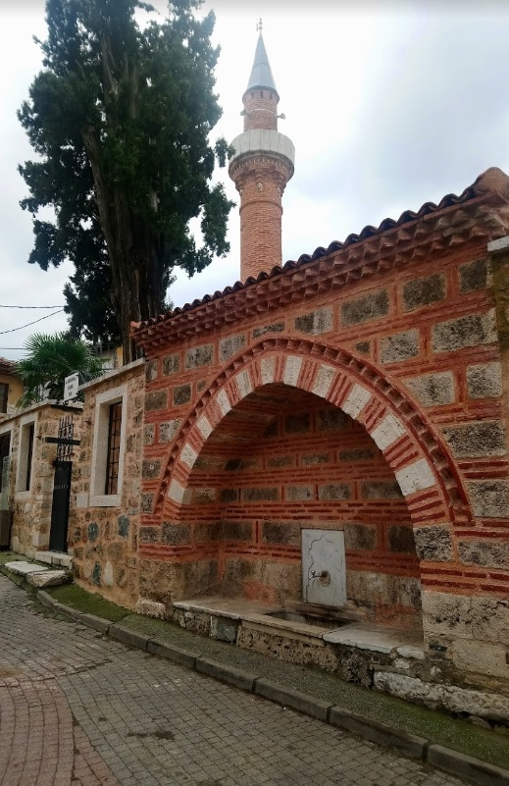
Ayrıca bugün mevcut caminin batısında bir de hamamı vardı. Bursa’nın en eski hamamlarından olan bu yapı 1519’da 3900 akçe sarf edilerek tamir edilmiş, fakat XVII. yüzyıldan itibaren terk edildiği için harap olmuştur.
Avlu duvarına bitişik sivri kemerli çeşmesi ise üç tuğla bir kesme taşla almaşık örgü ile örülmüştür.

Slide 29
İznik Hacı Özbek Camii (1333)

Slide 30
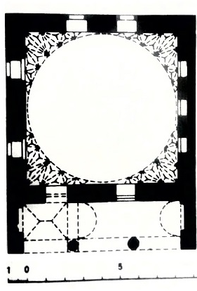
Kitabesi tespit edilen en eski Osmanlı yapısıdır.
Kare altyapı, 8 m. çapında bir kubbe ile örtülüdür. Kubbeye geçişler prizmatik üçgenlerle (badem) sağlanmıştır.
Son cemaat yerinin, mihrap ekseninde olmayıp batıda yer alması Selçuklu mescit mimarlığından kalan bir etkidir (örn. Konya Taş Mescit, Konya Sırçalı Mescit). İki bölümlü son cemaat yerinin harime açılan tarafı aynalı tonoz, diğer tarafı beşik tonoz ile örtülüydü. Ancak son cemaat yeri 1940’da yıkılmış, 1959’daki restorasyon sırasında kuzey duvarı bozularak yerine kapalı biçimde yenisi inşa edilmiştir.

Slide 31
Amara Hazihi’l-mescide’l mübarek Halisan muhlisan li-vechi’llahi te’al Hacı Zeynel İbn Muammed tarihuhu fi senti erba’in selesine ve seb’i mayeh
Kitabede Arapça olarak mescidin Hacı Özbek bin Muhammed tarafından 734/ 1333 yılında inşa edildiği yazılıdır.

Slide 33
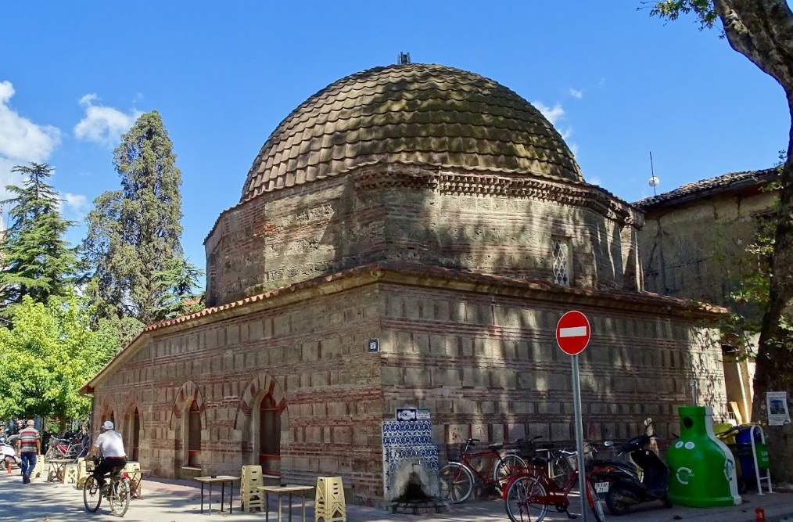
Hacı Özbek Camii’nde görülen kiremit çatı ve almaşık duvar tekniği Bizans mimarisinde de görülen özelliklerdendir. O dönemde kubbeler Bizans geleneğinde olduğu gibi kiremitle örtülmüştür.

Slide 34
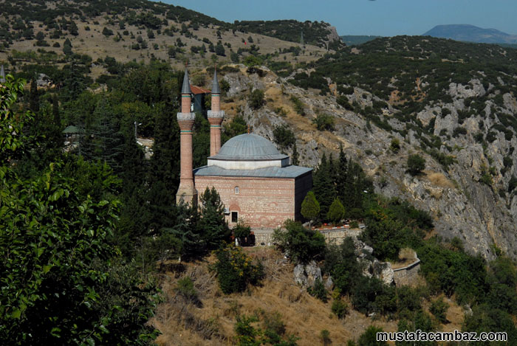
Bilecik Orhan Camii
Cami 14. yüzyılın ikinci yarısına tarihlenir.
Aşık Paşazade, Neşri ve Uzunçarşılı gibi tarihçiler yapının Murad Hüdavendigar dönemine ait olduğunu bildirseler de Orhan Bey zamanında 732 (1331) yılında yapıldığı kabul edilmektedir
Caminin zemininden 10m. yüksekte Şeyh Edebali Türbesi ve Zaviyesi ve Edebali’nin kızı, Osman Gazi’nin eşi Mal Hatun’un türbesi bulunmaktadır.

Slide 35
Kalın payeler üzerine sekizgen kasnakla oturan 9.5 m çapında kubbeye üçgen pandantiflerle geçilmiştir.
Pandantifler tuğla öğelerle süslüdür. Kubbeli harim mekânını genişletmek amacıyla dört yöne yaklaşık 2.40 m. derinlikte sivri kemerli eyvan biçiminde açıklıklar yapılarak haçvari bir plan elde edilmiştir.
Mihrap önünde 4.5 m. genişliğinde, 0.45 m. yüksekliğinde, eyvanlı medreselerin dershane sekilerini anımsatan bir yükseklik vardır. Yapının son cemaat yeri yoktur.

Slide 37
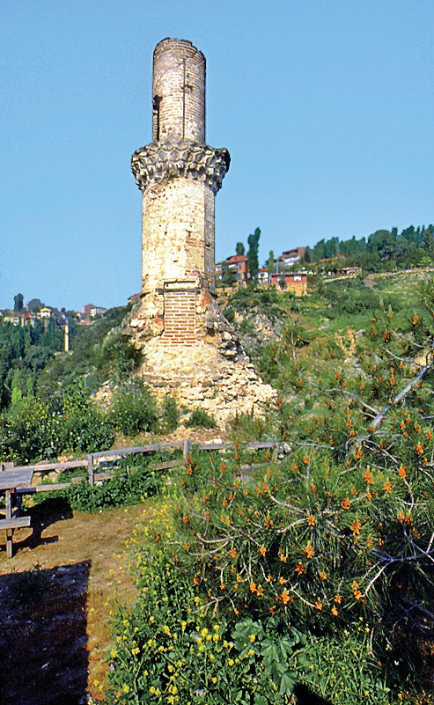
Yapının asıl minaresi, 30 m. ilerisinde kuzeyindeki bir kayanın meydana getirdiği platformun üzerinde yükselir. Harap durumdaki minarenin kalın, çokgen biçimli alçak gövdesinin üstünde alt kısmı testere dişi şeklinde mukarnaslı şerefe yer almaktadır.

Slide 38
Az sayıda penceresi olan (7 adet) iç mekanda çok aydınlık olmayan bir yapıdır.

Slide 39
Camiden oldukça uzakta bulunan imaret de çok harap durumda olup kanat mekânları ve son cemaat yeri tamamen yok olmuştur.

Slide 40
İznik Yeşil Camii (1378-1391) Surlarla çevrili İznik şehrinin kuzeyinde, Lefke kapıya doğru bir külliye niteliğinde inşa edilmişti. Ancak, zamanla medresesi yok olmuş, hamamı da yıkılmaya yüz tutmuştur.

Slide 41
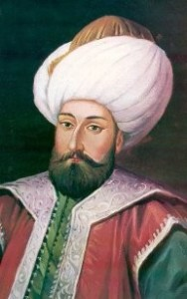
İznik’in Osmanlı döneminin simge yapısı kabul edilebilecek Yeşil Camii, Çandarlı Hayreddin Paşa tarafından 1378’de yaptırılmaya başlanmış, ölümünden sonra oğlu Ali Paşa tarafından 1391/2’de tamamlanmıştır. Fatih dönemine kadar İznik’te Çandarlı ailesi egemendir.
Yapının iki banisini de gösteren iki adet kitabesi bulunmaktadır. Osmanlı mimarlığında mimar ismine az rastlanmasına rağmen mimarın ismi Hacı bin Musa olarak dış taç kapının kitabesinde okunabilir.

Slide 42
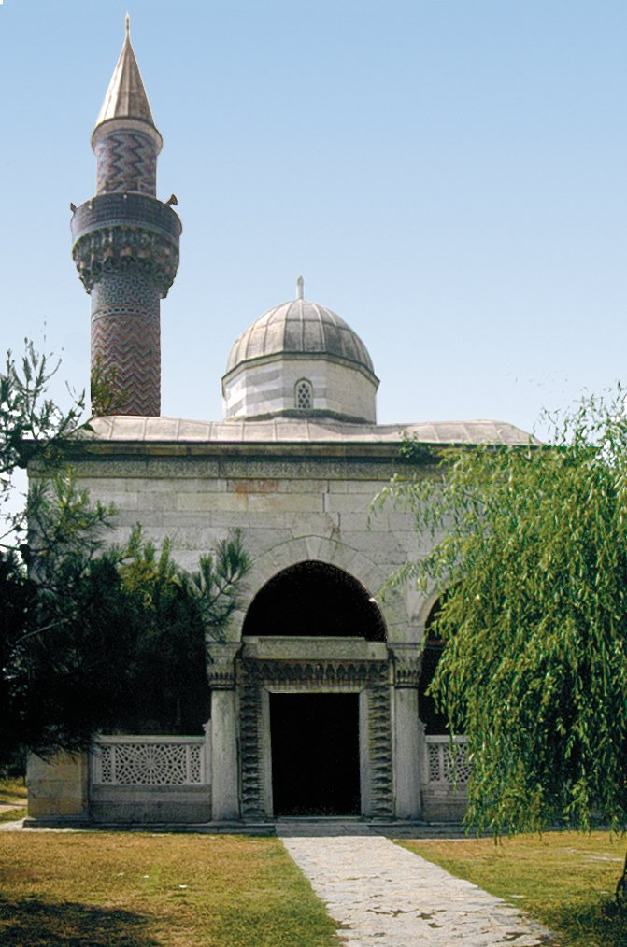

Slide 43
Üç gözlü son cemaat yeri iki yana derin ve ikişer kemerle açılmış, yanları aynalı tonoz, merkezde ise sekizgen kasnak üzerinde dilimli bir kubbe ile örtülmüştür. Son cemaat yerinden sonra, kare biçimli ana mekânı örten kubbenin hemen önünde, Bizans yapılarındaki exonarteks benzeri, ikinci bir son cemaat yeri olarak adlandırılabilecek bir bölüm vardır. Bu bölüm ortada iki sütunla taşınan dilimli kubbe, iki yanda da birer aynalı tonozla örtülüdür. Böylece harim mekânı kuzeye doğru 1/3 oranında uzatılmıştır. Bu uygulama tek kubbeli camiler için yeni bir denemedir. 11 m. çapındaki ana kubbe prizmatik üçgenler üzerinde yarım küre biçimindedir. Kubbe yükseltilerek dışarıdan iyice vurgulanmıştır.

Slide 44
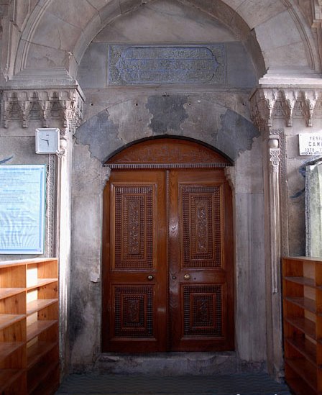
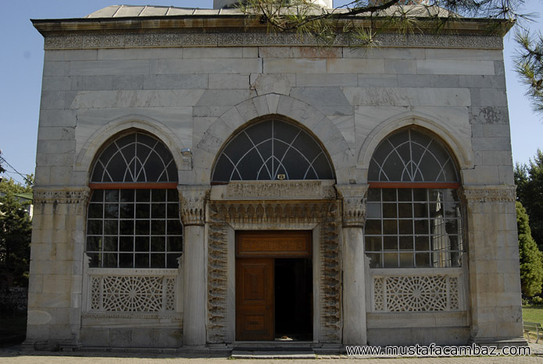

Slide 45
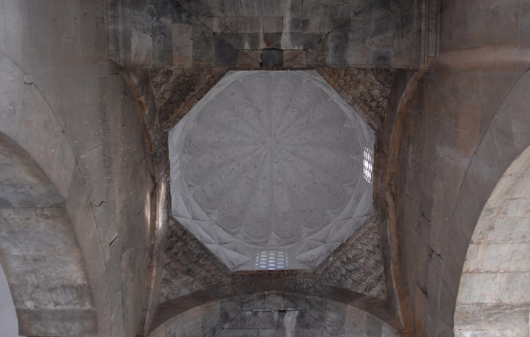
Son cemaat yerinde orta birim, mihrap ekseninde iki yarım tonoz arasında mukarnaslı geçişli yüksek sekizgen kasnak üzerinde on altı dilimli bir kubbe ile örtülüdür.

Slide 47
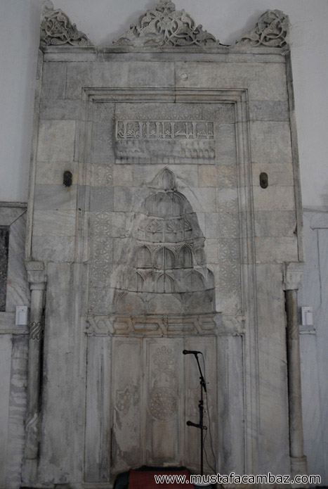
Mukarnas nişli, geometrik geçmeler, rumi palmet kabartmalarla süslü yalın mermer mihrap Batı Anadolu Beylikleri’ndeki gibi yeni bir üslubun habercisidir.

Slide 48
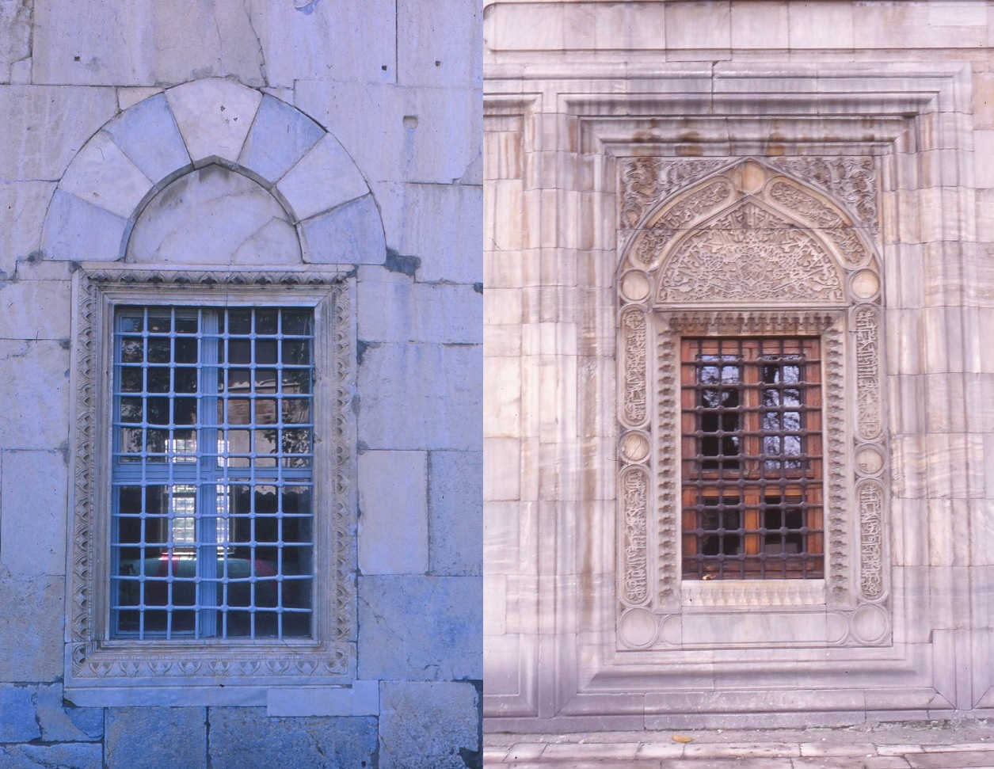
Doğu ve batı duvarlarında iki kat açılan pencereler Bursa camilerinin öncüsü olmuştur.
Her pencere ayrı bir süsleme programındadır. Birbiriyle benzerlik göstermeyen, henüz belirli kodlara oturtulmamış bu dağınık süsleme modeli erken dönem Osmanlı yapılarının genel özelliklerindendir.

Slide 49
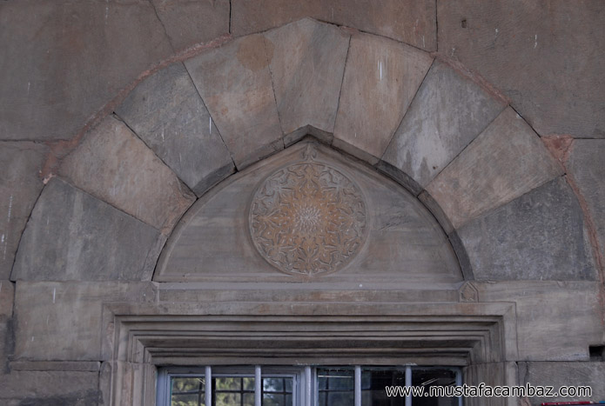

Slide 50
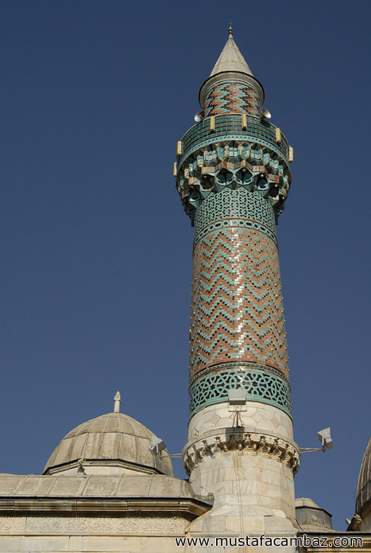
Minare kaidesi, mermerden dışarıya taşkın mukarnaslı ve palmet motifli bir bilezik ile başlar. Diğer kısımlar çini kaplanmıştır.

Slide 51
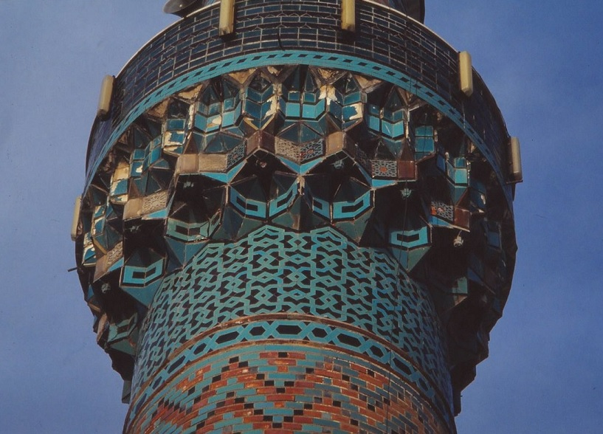
Çini kompozisyon mukarnas dizileri, mermer şeritler ve zikzaklı bir desene göre oluşturulmuştur. Minare, yeşil ve morun değişik tonlarını taşıyan renkli sırlı tuğlalarla kaplıdır.

Slide 52
4. Çok Birimli/Kubbeli Camiler
Bu cami tipi Anadolu Türk mimarisinde, Osmanlı döneminden çok önce ortaya çıkmıştır. Anadolu’da bu cami tipinin gelişimi, İslam mimarisinin en eski cami tipini temsil eden destekli ve ahşap örtülü yapılarda, örtünün kâgirleşmesi, önceleri sürekli beşik tonozlar ile örtülen sahınları zamanla kare ve dikdörtgen birimlere bölünerek kubbe ve tonozlar ile kapatılması şeklinde özetlenebilir. Bu tür camiler kalabalık yerleşim birimlerinde, özellikle Cuma ve Bayram günlerinde çok sayıda insanın birlikte namaz kılması için tasarlanmış ve bu yüzden genellikle “ulu camii” olarak adlandırılmıştır.
Bu plan tipine Anadolu mimarlığından öncü örnekler olarak, Büyük Selçuklu yapısı olan Bitlis Ulu Camii (1150) (enine gelişen nefler üzerine beşik tonoz örtü),
Selçuklu döneminden Niğde Alâeddin Camii (1223) (üst yapı kubbe ve tonoz) ve Amasya Burmalı Minare Camii (1240 civ.) (üst yapı kubbe ve tonoz), Beylikler döneminden Hamidoğulları’na ait, her birimi kubbeyle örtülü Antalya Yivli
Minareli Camii (1373) gösterilebilir.

Slide 53
Erken Osmanlı Mimarlığında Çok Birimli/Kubbeli Camilere Örnekler
Bursa Şehadet Camii (1366 civ.)
Filibe (Plovdiv) Hüdavendigar (I. Murad) Camii (1366 Civ.)
Bergama Yıldırım (Ulu) Camii (1398/99)
Bursa Ulu Camii (1396-1400)
Edirne Eski Camii (1403-1414)

Slide 54
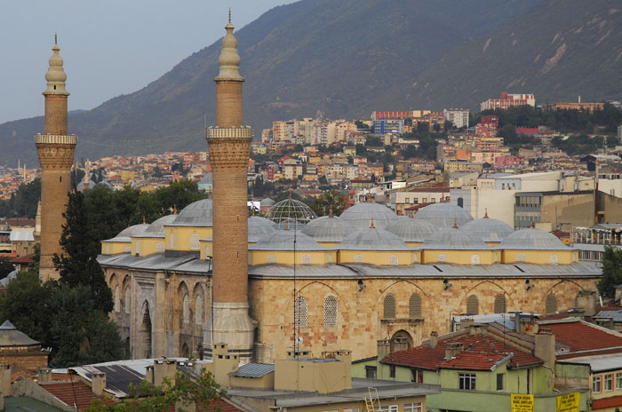
Bursa Ulu Camii (1399-1400)
Batı Anadolu’dan Bursa’ya olan sanatçı/zanaatçı akışı hem belgelerde henüz izlenemediğinden hem de, yapılar üzerinde usta kitabesi bulunmamasından tam olarak belgelenememektedir. Ancak Manisa Ulu Camii’nin minberini yapan ustanın ismi, Bursa Ulu Camii’nin minberinde de okunabilmektedir.
Mimarı kesin olarak bilinmemekle beraber Ali Neccâr ya da Hacı İvaz Paşa tarafından inşa edildiği düşünülmektedir.

Slide 55
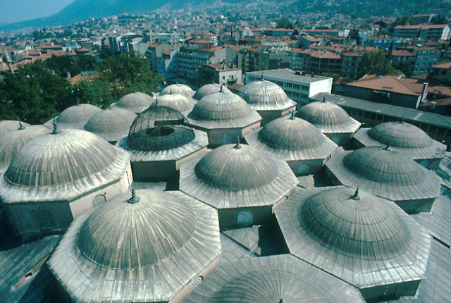
Yapının 55X70 m boyutlarındaki harim alanını 12 paye üzerinde yaklaşık 10m. çapında 20 kubbe örter.

Slide 56
Mihrap önündeki kubbeler yüksek tutularak cephenin monotonluğu kırılmıştır.

Slide 57
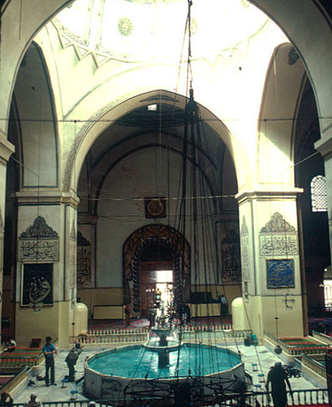
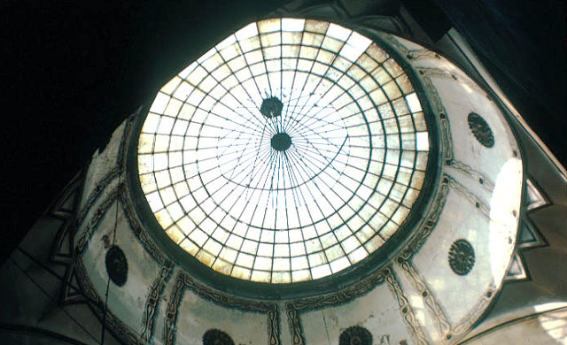
Mihrap ekseninde aydınlık fenerinin altındaki şadırvan iç avlu geleneğini yaşatmaktadır.

Slide 58
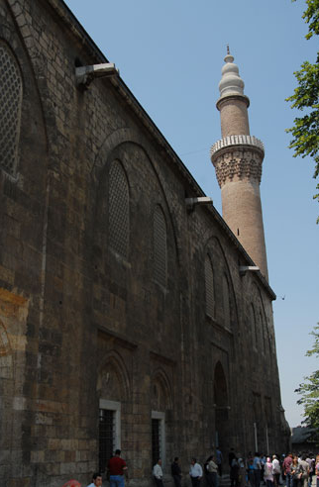
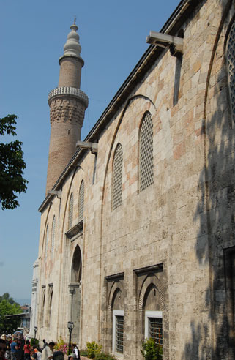
Caminin dış duvarlarının kesme taştan yapıldığı ve tuğla kullanılmadığı görülmektedir. Oldukça kalın, kütlesel beden duvarlarının ağırlığını hafifletmek amacı ile cephelerde kubbe hizasına kadar yükselen sağır sivri kemerler yapılmıştır. Ayrıca her kemerin içerisine de iki sıra hâlinde ikişer pencere yerleştirilmiştir.

Slide 59
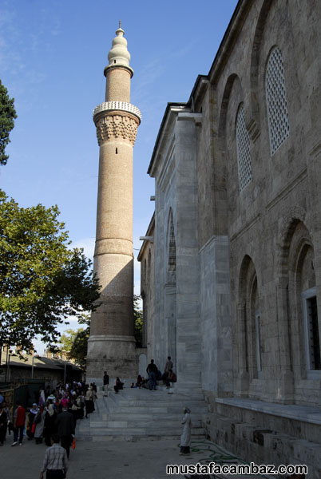
Kuzey cephesinde ana giriş kapısı dışa doğru taşmış bir taç kapı görünümündedir. Kapının çevresini geniş bir silme çepeçevre dolaşmakta olup, içerisi mermer oymacılığının en güzel örneklerini yansıtacak şekilde bezenmiştir.
Bu kapının yanı sıra caminin doğu ve batı cephelerinde de birer kapının daha olduğu görülmektedir.

Slide 60
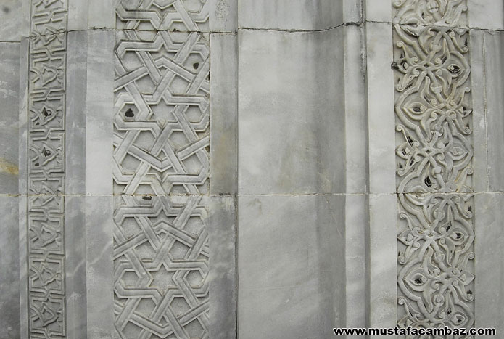
Kapısı anıtsal boyutları ve mukarnaslı kavsarasıyla Selçuklu portallerini anımsatır ancak daha yalındır.

Slide 61
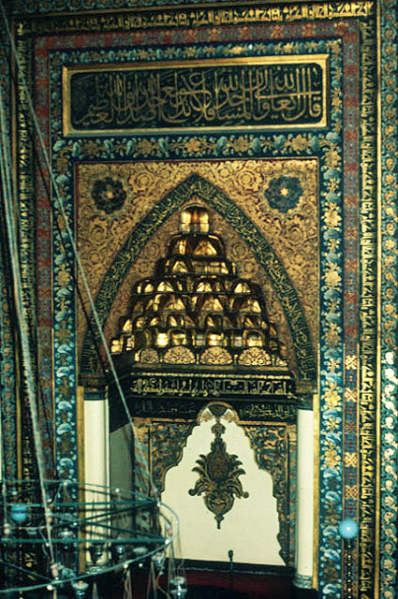
Mihrabı çevreleyen dört frizden biri kûfî yazı kuşağı, biri stilize motif kuşağı, diğer ikisi bitkisel süsleme kuşağı halinde düzenlenmiştir. Mihrap nişinin iki köşesinde mermer şeklinde boyanmış sütunceler ile bunların yanlarında köşe dolgusu olarak iri rûmî ve palmetlerden bir koltuk tasarımı vardır. Bu iki koltuk süslemelerinin arasında rûmîlerden teşekkül eden büyük bir kandil motifi ve bu motifin ortasındaki damla içinde sülüs yazı ile müsennâ bir âyet yer almaktadır.

Slide 62
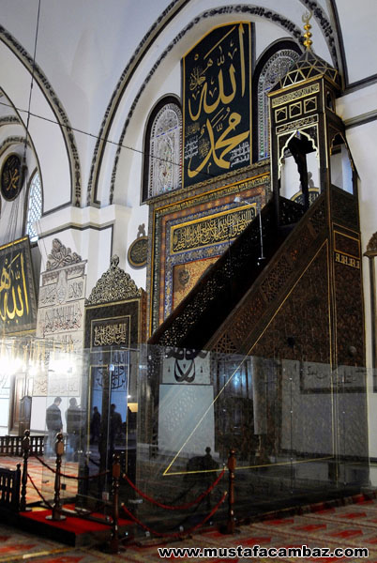

Slide 63
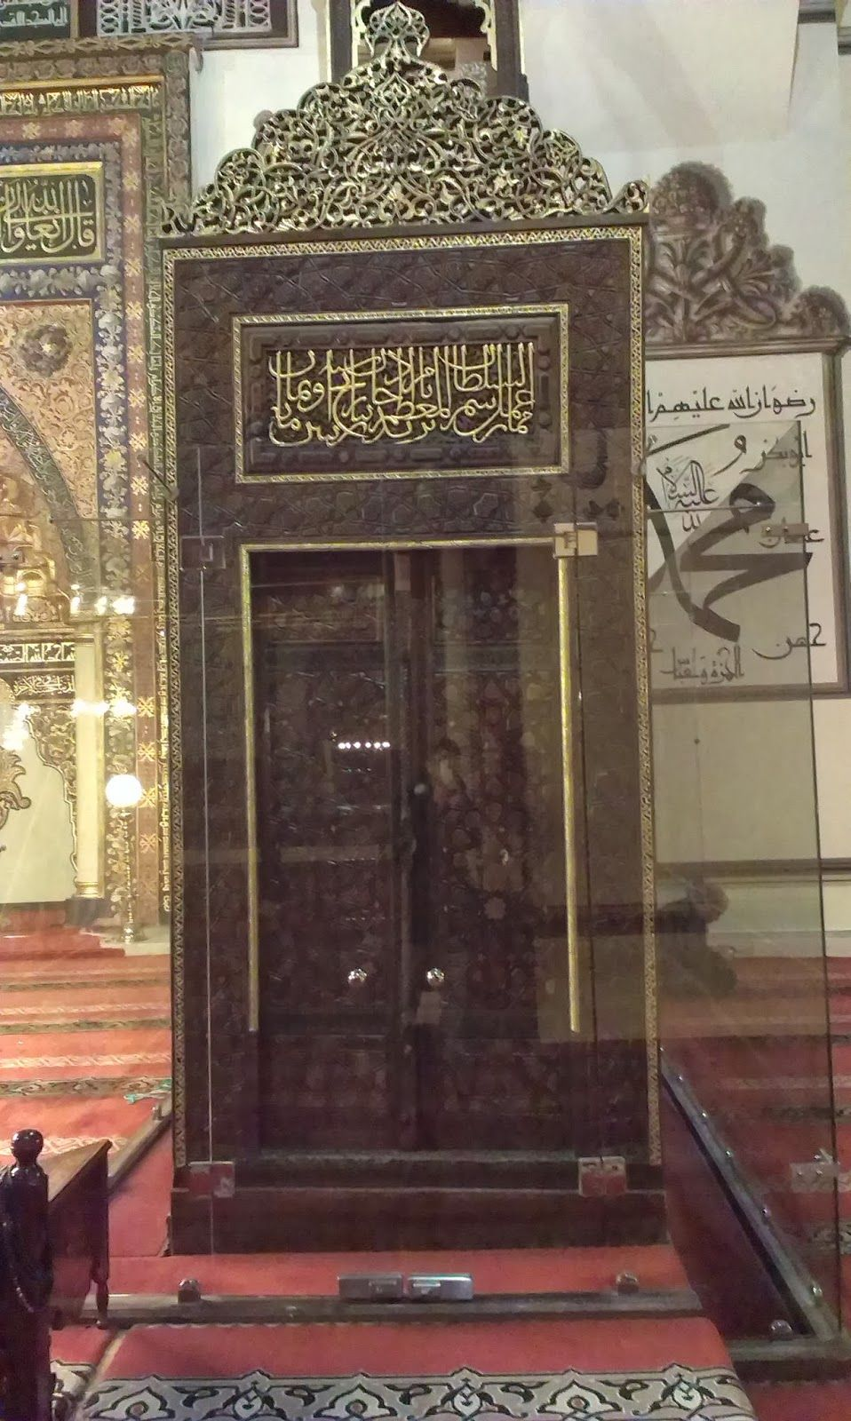
1400 tarihli çivisiz ceviz minber de Antepli Hoca bin Abdülaziz el-Dukki’nin eseridir. Selçuklu ağaç işçiliğinden Osmanlı ağaç işçiliğine geçişin güzel bir örneği olan minber, kündekâri tekniğinde yapılmıştır.
Manisa Ulu Camii’nin minberiyle büyük benzerlik gösterir.
Minberin ilginç özelliklerinden biri de Kur’ân-ı Kerîm’deki âyet sayısına tekabül eden 6666 adet parçadan meydana gelmesidir.

Slide 64
Ulu Cami’nin diğer özelliği de içerisinin 192 adet levha ile bezenmiş oluşudur.
Bu yazılar arasında Osmanlı hat sanatının önde gelen kişilerinden Kazasker Mustafa İzzet Efendi, Abdülfettah Efendi, Şefik Bey, Hafız Mehmet Efendi, Yesari Mehmet, Mehmet Şevket Vahdeti, Ahmet Refik ve Sultan IV. Mehmet’in eserleri bulunmaktadır.

Slide 65
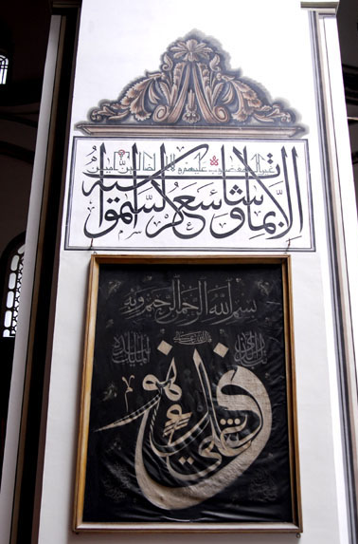
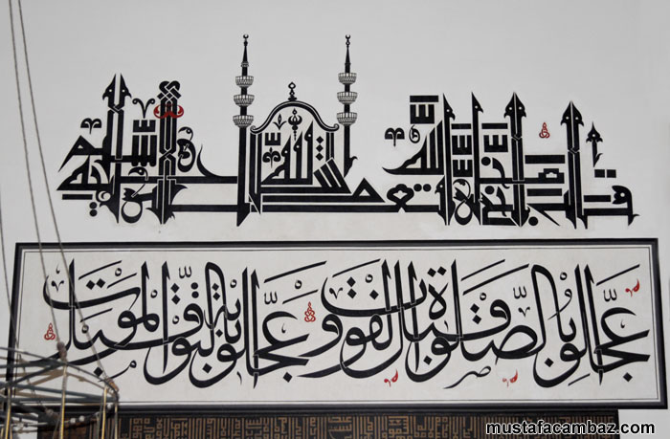

Slide 66
Edirne Eski Camii (1403-1414)

Slide 67
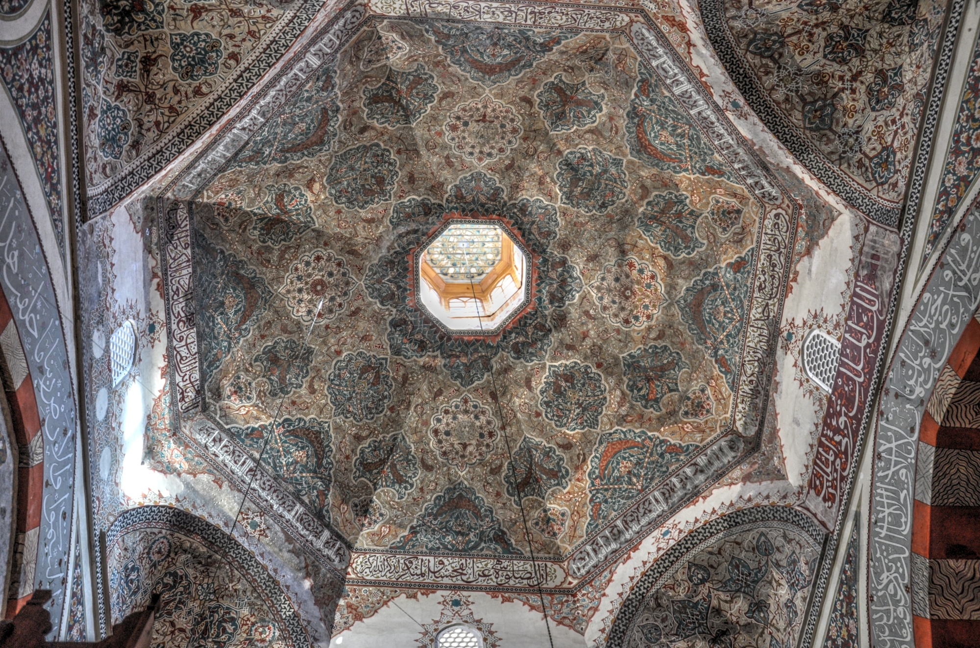
Fetret Devri’nde (1402-1413) inşa edilen yapının tasarımı Hacı Alâeddin’e, tasarımı uygulama Ömer bin İbrahim’e aittir. Yapı Bursa Ulu Camii’nin küçük ölçekli bir uygulamasıdır.
Ölçeğine göre uzun süren inşaat süresi de Fetret döneminin siyasal çekişmelerden kaynaklanır. Yapımı 1403’te Süleyman Çelebi başlatmış, kardeşi Musa Çelebi devam ettirmiş, 1414’te Mehmed Çelebi tamamlamıştır. Diğer bir deyişle yapının üç banisi vardır.

Slide 68
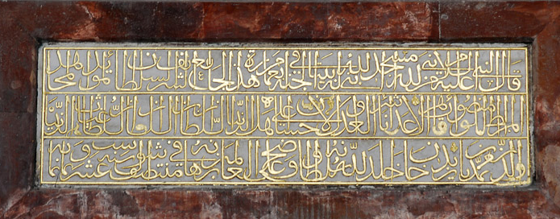
Çarşıya bakan kapıda (halk arasında Kuyumcular Kapısı olarak anılır) mimar adını –El Hac Alâeddin- veren kitabesi okunabilir. Bazı kaynaklarda mimar adı, yanlış olarak Konyalı Alâeddin olarak geçmektedir.

Slide 69
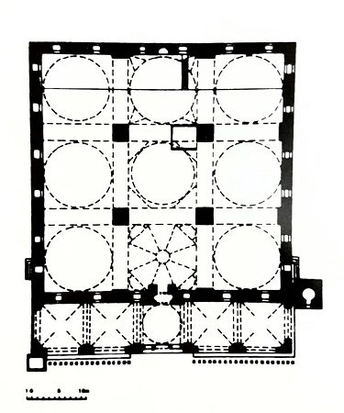
Dokuz kare birimin hepsi kubbelidir. Ortadaki dört paye ve duvara gömülü payelerle üst örtü taşınmaktadır.

Slide 70
Mihrap-taçkapı eksenindeki orta sahında kubbe geçişleri farklı tutularak girişin ve mihrap yönünün önemi vurgulanmıştır. Ayrıca, aynı bölümü örten kubbeler aynı
Bursa Ulu Camii’ndeki gibi yükseltilmiştir.

Slide 71
Caminin yuvarlak kubbe kasnakları Osmanlı mimarlığında ender görülür.

Slide 72
Yapının üç kapısının birleştiği noktada ahşap aydınlık fenerli, dilimli kubbe yer alır.

Slide 73
Son cemaat yeri önündeki şadırvanı 1751 depreminden sonra yapılmıştır. Burada özgün
hâlinde de şadırvan olması muhtemeldir. Son cemaat yeri beş birimlidir. Dış taç kapıda, 1751
depreminden sonra I. Mahmud’un yaptırdığı onarımın kitabesi vardır.

Slide 74
Girişin solundaki tek şerefeli minare kaideye kadar orijinaldir. Soldaki minareyi daha sonra II. Murad (1421-1444, 1446-1451) eklemiştir.
Bunun kaidesinde Balkan bölgesinin askeri mimarlığından esintiler vardır. Minare kaidesinde çeşme olması da az rastlanan bir ayrıntıdır.

Slide 75
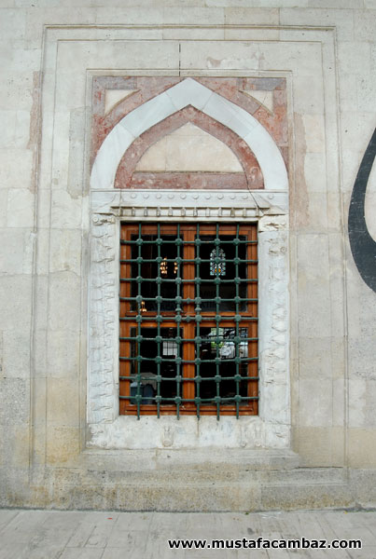
Yapıda inşa malzemesi olarak gözenekli küfeki taşıyla beraber gri ve beyaz mermer kullanılmıştır.

Slide 76
Edirne Eski Cami, ilk inşa edildiğinde sade bir görünüme sahipken geç dönemlerde geçirdiği onarımlar ve eklemelerle daha ihtişamlı bir görünüme bürünmüştür.

Slide 77
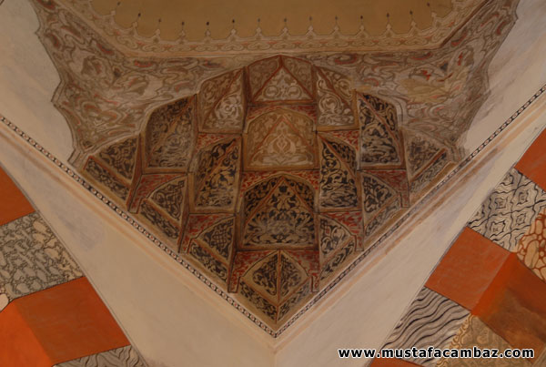
Yapı; yazı, kalemişi ve taş işçiliğinin güzel örnekleriyle bezenmiştir. Taçkapı, pencere, minare kaidesi, cümle kapısı ve minberde taş işçilik görülürken harimin duvar yüzeyleri ve kubbesi kalemişi ve yazı ile bezenmiştir.

Slide 78
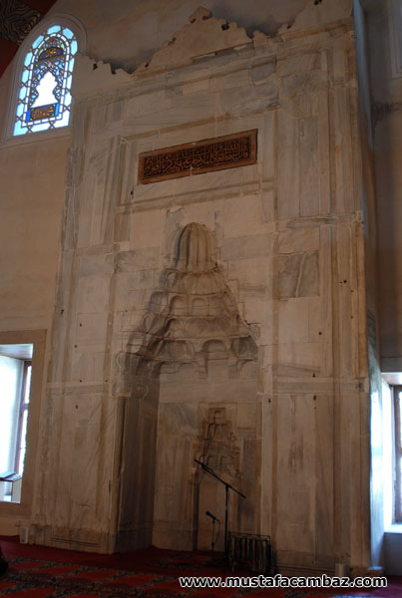
Caminin mihrabı geç devirlerde yapılan onarımlarda boyandığı için orijinalliğini yitirmiştir. Duvarlarda bulunan ve ayakları kaplayan yazılar XVI. yüzyıldan XX. yüzyıla kadar, fasılalarla yazılmıştır.

Slide 79
Eski Cami, mermer malzeme ile yapılmış minberi ile de önemlidir. Özellikle minberin şerefe altındaki dikdörtgen panolarını süsleyen tek eksenli çok kurgulu simetrik bitkisel düzenleme altıgenlerin köşelerini doldurarak geometrik bir alt yapıya oturan 18 dilimli madalyonlar ve bu madalyonların dik ve çapraz eksenlerinde ritmik tekrarlar yaparak madalyon merkezinde 12 köşeli yıldız oluşumuna katkı yapan çatallanan rumilerden meydana gelmektedir.

Slide 80
Minberin doğu üçgen aynalığını süsleyen ve kırık çizgilerin meydana getirdiği 24 kollu yıldızlardan oluşan geometrik düzenlemenin de dönem içinde taş veya başka malzemede benzeri yoktur. Aynı özellik batı cephesi üçgen aynalığı içinde geçerlidir. Batı cephe üçgen aynalık yüzeyini dolduran düzenlemedeki 8-10-12 ve 16 kollu yıldızlardan meydana gelen ağın bir benzeri yıldız sayıları farklı olmakla birlikte Bursa Ulu Cami’nin ahşap minberinde gözlenebilmektedir.

